Slide 1
Præsentation af bilagskontrolmodul
KB salen d. 25-04-2017

Slide 2
Bilagskontrolmodul
Formål:
Sikre så korrekt og retvisende regnskab som muligt
Sikre at de ydelser og varer der er bestilt, er i overenstemmelse med behov, formål og god økonomisk forvaltning
Sikre korrekt periodisering
Minimere risiko for svig og svindel

Slide 3
Bilagskontrolmodul
Krav til kontrol af bilag (Faktura- og udgiftsbilag)
Stikprøvekontrollen skal udgøre 5% af en afdelings betalte fakturaer eller udgiftsbilag pr. år
Under 20 bilag pr. måned: Alle skal kontrolleres
Mellem 21-400 bilag pr. måned: Stikprøvekontrol på 10%

Slide 4
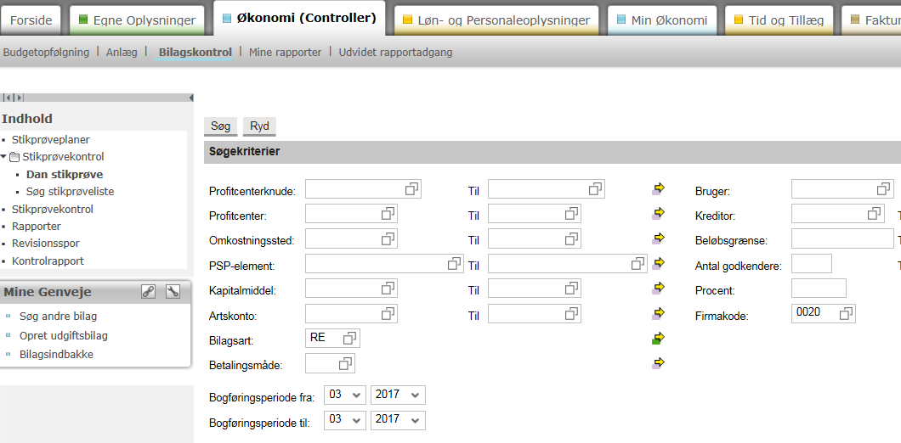
Bilagskontrolmodul

Slide 5
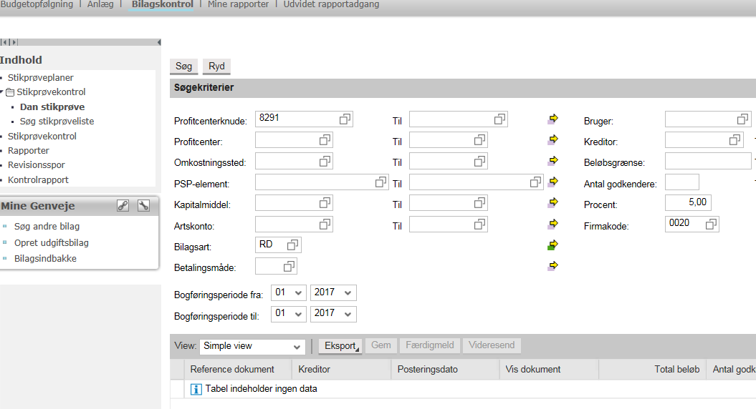
Bilagskontrolmodul

Slide 6
Bilagskontrolmodul
Bilagsart: RE, RD, KR
Status: Fejl, undersøges, godkendt

Slide 7
Bilagskontrolmodul
Stikprøveplaner
Mulighed for automatisk genererede stikprøver
Ugentligt/månedligt/årligt
Send mail til ØS-Callcenter med information om:
Profitcentre
Medarbejder der skal modtage stikprøven
Frekvens
Se øvrig information og vedledninger på Medarbejdersiden:
Økonomi → Økonomisk Ledelsestilsyn

